Slide 1

2026“核理安邦”联合博士生学术论坛
基于 CI-GAT 与引导式 VAE 的核电厂
复合故障诊断研究
汇报人：李俊良
指导教师：王 博
哈尔滨工程大学核学院
本项目获2025年国家级大学生创新创业训练项目支持（202510217064）

Slide 2

研究背景与挑战
核心创新点
实验验证结论
未来展望
1
引言
压水堆核电站系统庞大且运行工况复杂。随着智能化运维的推进，数据驱动的深度学习已成为系统异常监测与事故工况识别的重要手段。然而，由于核电站实际运行中各类事故的演化机理复杂，运行人员在处理这些多系统交织的异常工况时面临巨大挑战。
2
核电异常监测的三大痛点
复合故障组合多
开放集环境
模型的不可解释性
核电站不同系统的异常相互诱发，复合故障工况呈组合爆炸趋势。
依赖完备的单一事故数据集，复合工况引发的数据稀缺问题。
传统模型在面对开放环境中 “未知工况”：
缺乏泛化能力；
存在高置信度误判的巨大安全隐患。
传统端到端“黑盒”模型难以解析故障间的耦合关系；
无法提供类似于故障树分析的清晰朔源逻辑。

Slide 3
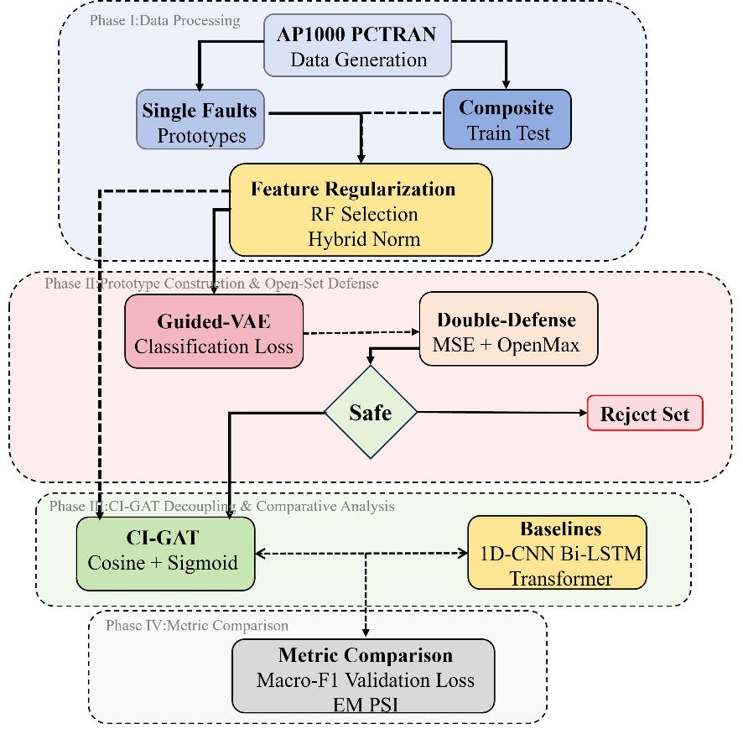
研究背景与挑战
核心创新点
实验验证结论
未来展望
数据与维度痛点
隔离单一故障与复合故障，执行特征降维，参数标准化
策略一
组合爆炸与开放集痛点
策略二
利用特征提取网络构建结构化的单一故障“字典”，建立双重校验防线
不可解释性痛点
策略三
独立注意力权重模型与多类经典与前沿基准模型开展交叉对比，验证透明化模型的架构优越性

Slide 4
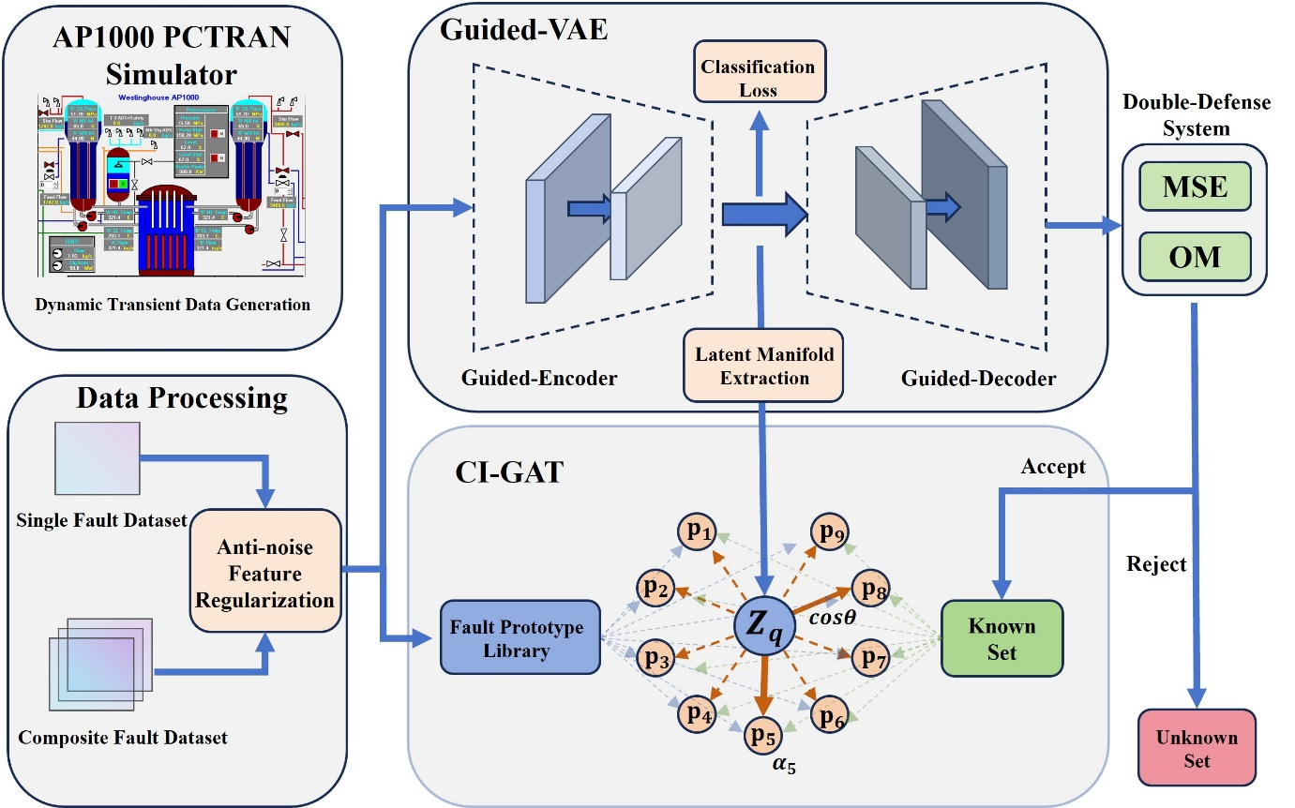
研究背景与挑战
核心创新点
实验验证结论
未来展望
解决方案
提出结合引导式变分自编码器与独立图注意力网络的诊断框架，通过双重安全识别验证规避未知工况误判
单一故障原型库构建
利用Guided-VAE提取特征，引入分类损失，构建原型库，建立标准化的基准节点。
未知故障识别
结合OpenMax、极值理论与重构误差构建双重防御，识别开放集未知异常样本。
复合故障诊断
采用独立图注意力网络推理拓扑映射关系，利用Sigmoid权重输出框架，实现复合故障成分可解释性分解。

Slide 5
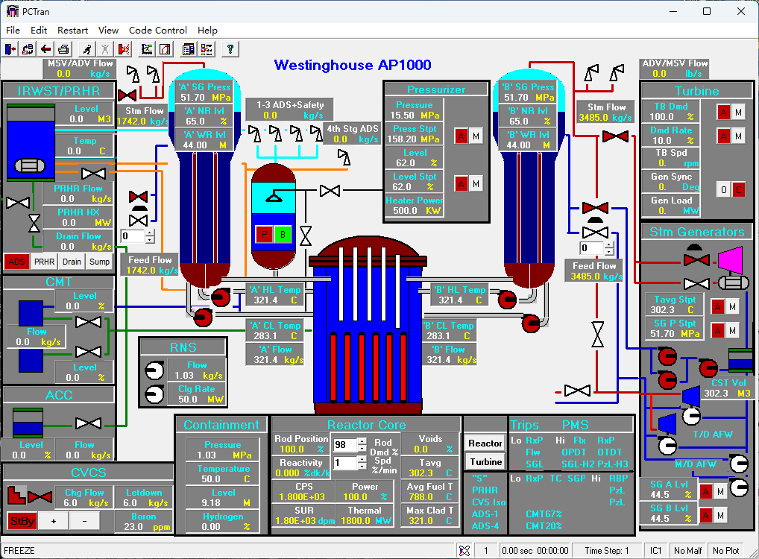
研究背景与挑战
核心创新点
实验验证结论
未来展望
数据来源
数据获取与 AP1000 PRA 标准工况设计，基于专家经验与随机森林的多维特征寻优评估
来源
数据获取
依托西屋 AP1000 PCTRAN 先进压水堆仿真平台，获取涵盖堆芯、一回路与二回路的瞬态运行数据。
故障类型与严重程度的定义严格遵循 AP1000 概率风险评价（PRA）报告与设计控制文件，确保样本集具备极高的工程代表性与物理意义。
标准驱动
Category Label | Condition Description | Severity / Break Size
Normal | Normal full-power operation | 100% full-power steady state
LOCA Cold | Cold leg loss of coolant accident | Small, Medium, Large
LOCA Hot | Hot leg loss of coolant accident | Small, Medium, Large
SGTR A | Steam generator A tube rupture | 5%, 10%, 15%, 20%
SGTR B | Steam generator B tube rupture | 5%, 10%, 15%, 20%
SLB Inside | Steam line break inside containment | 10%, 24%, 36%, 50%, 55%
SLB Outside | Steam line break outside containment | 10%, 24%, 36%, 50%, 55%
故障严重度量化标准
LOCA 破口标准分级： LLOCA: 大于9英寸；MLOCA: 2-9英寸；SLOCA: 3/8-2英寸。
泄漏型事故连续追踪： 针对 SGTR 与主蒸汽管道破裂等渐进式事故，采用连续“破损百分比”定义
复合逻辑生成： 基于单一故障，注入热工水力逻辑，构建复合测试集。

Slide 6
研究背景与挑战
核心创新点
实验验证结论
未来展望
降维策略
消融实验
特征冗余
原始仿真系统导出 90 余个热工水力参数，变量间存在强烈的非线性相互依赖与冗余噪声。
引入随机森林（RF）算法评估节点贡献度（MDG分数），并深度融合核工程领域专家先验经验。
结论验证
消融对比实验表明，采用 RF 优选特征集后，模型有效缓解了高维灾难。核心诊断指标显著跃升：完全匹配率提升 15.5%，Micro-F1 得分提升 9%。证明该降维策略在大幅压缩计算开销的同时，实现了诊断泛化性能的逆向提升。
特征选取
核心参数确立： 有效规避量纲极大特征的主导干扰，最终从 90 余个变量中精准筛选出排名前 15 的核心热工物理特征（如 MSGA, HLW 等）作为模型标准输入。
（a）关键特征重要性排序
（b）诊断指标对比
（c）ROC曲线表现

Slide 7
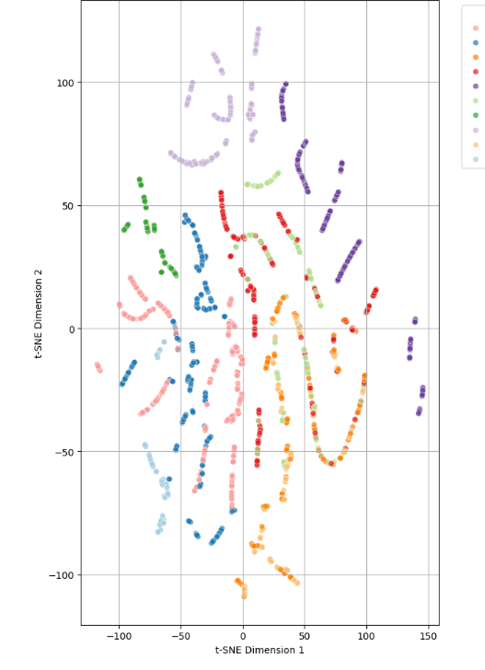
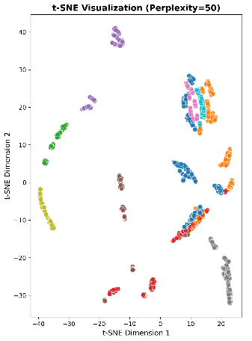
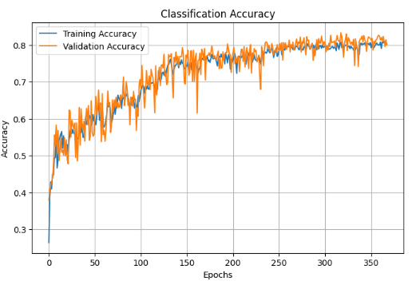
研究背景与挑战
核心创新点
实验验证结论
未来展望
核心阐述
引入分类约束优化潜在空间，构建高分离度的结构化故障原型库
引导式变编码器
算法重构
引入分类损失项，实现流形特征提取与故障类别甄别联合优化。
诊断效能
强制潜在流形按物理属性聚类，构建高分离度的可靠基准节点。
流形可视化验证
t-SNE结果证实，分类损失成功剥离了多维耦合特征。
严格验证了故障原型库的可靠性与基准价值。
引入分类约束
模型收敛性能

Slide 8
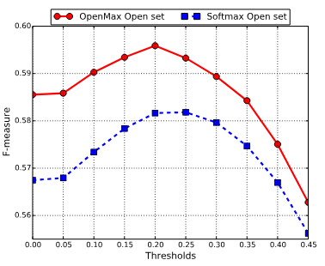
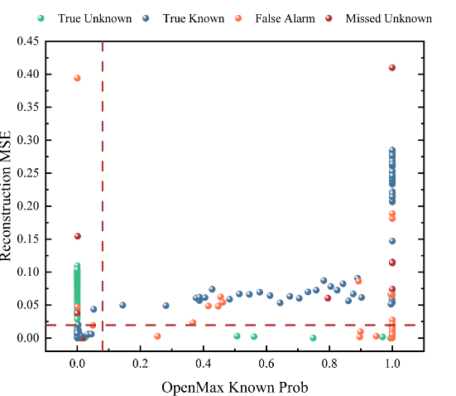
研究背景与挑战
核心创新点
实验验证结论
未来展望
核心阐述
融合特征极值评估与物理重构监测，构建二维决策空间实现未知异常的双重严密拦截
理论引入
本文创新
摒弃闭集 Softmax归一化
保留传统
重构MSE
引入OpenMax
极值分布建模
构建
双重防线
典型开放集场景下的性能跃升趋势 (Image modified from Bendale et al., CVPR 2016)
(a) 双重拦截机制二维决策空间分布
(b) VAE 物理重构损失收敛验证
极值建模： 摒弃Softmax归一化缺陷，引入OpenMax对激活尾部进行Weibull建模。
效能跃升： 显著抑制开放环境下的高置信度误判，提升模型鲁棒性。
二维决策： 构建“概率-MSE”空间，打破单一防线盲区。
精准拦截： 特征欺骗或物理畸变、未定义异常均被双重红线彻底剥离。
重构损失快速收敛，证实时序误差(MSE)作为物理阈值的合理性。

Slide 9
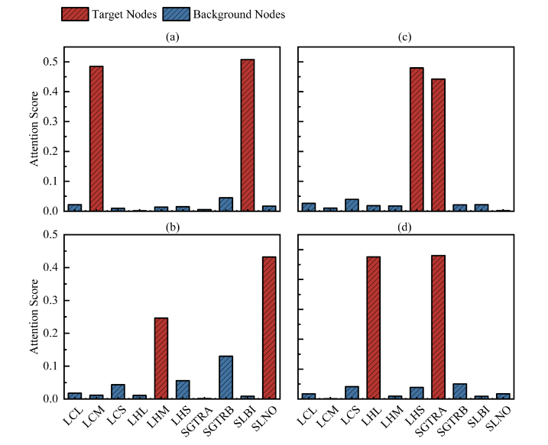













研究背景与挑战
核心创新点
实验验证结论
未来展望
核心阐述
引入余弦驱动与独立激活框架，打破概率挤压，实现复合故障的高可解释性定量解耦
独立解耦机制
激活与验证
$$p_{1}$$
$$p_{9}$$
传统内积
模长主导
摒弃 Softmax
$$p_{2}$$
$$p_{8}$$
Fault Prototype Library
$$Z_{q}$$
$$cosθ$$
Known
Set
$$p_{3}$$
$$p_{7}$$
$$p_{4}$$
$$p_{5}$$
$$p_{6}$$
余弦拓扑
Sigmoid
独立激活
$$e_{ij}=\frac{Z_{q}∙P_{j} }{\left|Z_{q}\right|\left|P_{j}\right|}$$
$$α_{5}$$
传统内积痛点：传统内积受向量模长主导，强背景极易掩盖弱故障信号。
余弦拓扑度量：剥离幅值干扰，仅依特征方向（物理模式）计算映射，精准锚定微弱故障本质。
打破挤压： 引入 Sigmoid 构建非归一化框架，彻底规避复合工况下的概率挤压。
透明解析： 针对四种复合场景（图a-d），模型精准分离多重交织诱因（红柱）。独立权重直接映射各故障的物理严重程度。

Slide 10
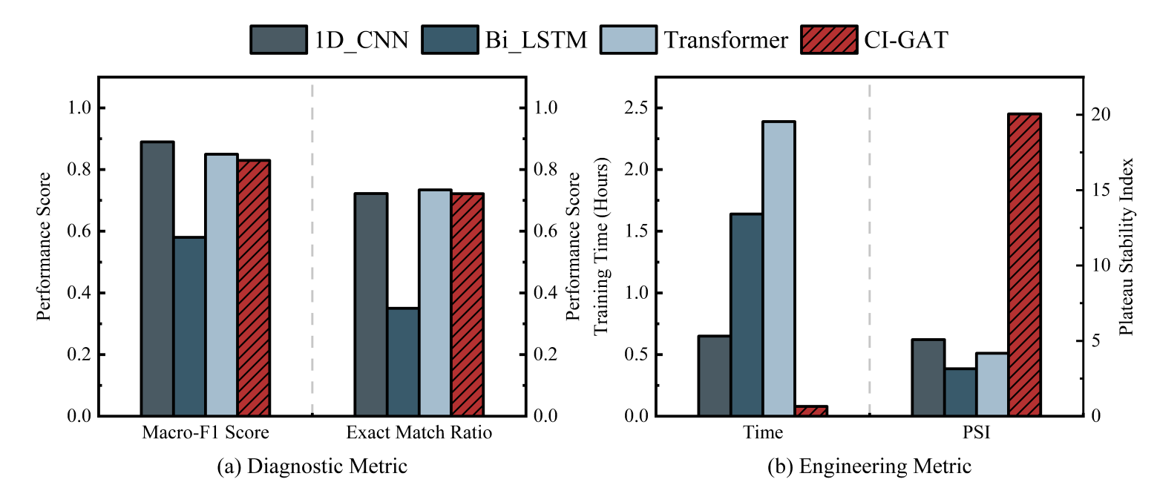
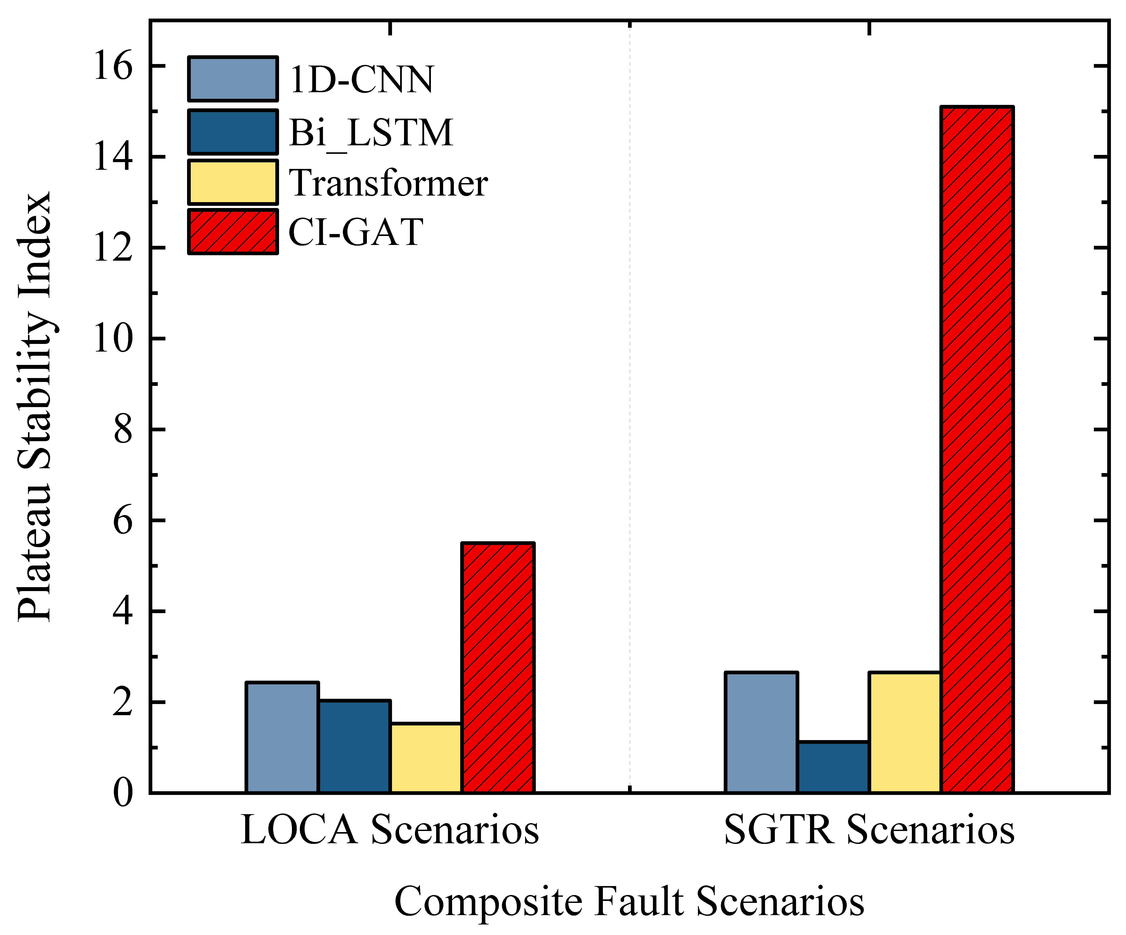
研究背景与挑战
核心创新点
实验验证结论
未来展望
VAE与CI-GAT双阶段模型复合故障诊断结果
收敛稳健性：早期快速达到稳定平台期，F1曲线波动极小，动态学习确定性高。
高泛化精度：测试集完全匹配率达72.18%，F1性能和完全匹配率追平Transformer高参数量基准模型，有效克服纯数据驱动框架过拟合退化缺陷。
工程实用性：弱复合工况PSI指数翻倍，训练开销断崖式下降。

Slide 11
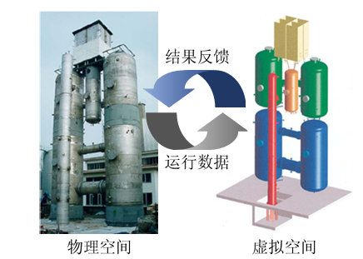
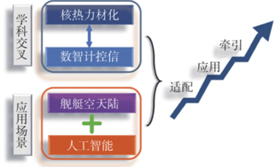
研究背景与挑战
核心创新点
实验验证结论
未来展望
未来展望
算法透明与可信评价机制
以本研究的注意力权重输出为起点，未来需进一步量化智能模型的不确定性。探索算法透明度审查与问责机制，构建符合核行业极低容错率要求的“可信人工智能”体系。
2. 物理机理与智能算法的最佳适配
坚持“核人主导（核人执缰）”。摆脱纯数据驱动的局限，将核反应堆热工水力方程、PRA标准等物理先验深度融入神经网络（如PINN），实现AI技术与复杂核动力场景的深度交叉适配。
3. 行业标准与安全防御生态建设
以本文的“双重拦截防线”为基础探索，未来需自下而上推动涵盖核能数据共享、模型测试、系统安全的人工智能专属标准体系建设，全面提升智能应用的公众接受度与工程部署可行性。

Slide 12

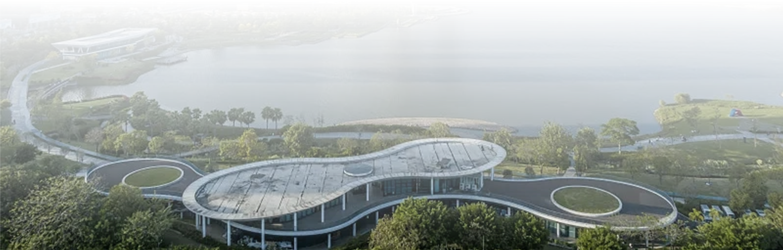
感谢各位领导专家聆听
敬请批评指正！
汇报人：李俊良
王博
哈尔滨工程大学 核学院
本项目获2025年国家级大学生创新创业训练项目支持（202510217064）

